Slide 1

Virksomhetsstyring
Fakultet for medisin og helsevitenskap
Presentasjon v/Surur Taso. Første gang presentert for Administrativt ledermøte 15.03.21

Slide 2
Definisjon av virksomhetsstyring
Hva betyr totaløkonomi,
bevilgningsøkonomi og BOA?
Hvordan anvender vi ressursene våre
og hva gjør vi på MH?
Hvorfor gjør vi det vi gjør?

Slide 3

Definisjon av virksomhetsstyring

Slide 4
Deloitte:
”de aktivitetene virksomheten utfører for å styre
gjennomføringen av strategien på en best mulig måte”.
Direktoratet for forvaltning og økonomistyring (DFØ):
God virksomhetsstyring i statlige virksomheter er avgjørende for måloppnåelse med effektiv ressursbruk.
Virksomhetsstyring er å:
fastsette mål
prioritere, planlegge og budsjettere ressurser
følge opp og rapportere resultater og ressursbruk
og bruke informasjonen til læring og forbedring slik at
målene nås på en effektiv måte.

Slide 5
NTNU BEVISST:
Virksomhetsstyring for oss er å:
Fastsette mål for forskning, utdanning, nyskaping og formidling
Prioritere f.eks. styrking av fagområder, utvikling av utdanningsporteføljen osv.
Planlegge ressurser til gjennomføring av kjerneaktiviteten og de strategiske områdene
og legge budsjett og langtidsbudsjett
Gjennomføre planlagte satsinger,
sikre fremdrift, økonomiske prognoser
Rapportering og læring

Slide 6

Hva betyr totaløkonomi, bevilgningsøkonomi og BOA?
BOA
RSO
RD

Slide 7
Totaløkonomien ved Fakultet for medisin og helsevitenskap (MH)

Slide 8
Prinsipper for fordeling av rammedrift (RD)
Fakultetsandelen avvikles ​
Før fordeling til instituttene: ​
  Fakultetsnivået og felleskostnader fullfinansieres ​
  Øremerkede midler og særfinansiering skjermes for fordeling.​
  Strategiske midler og fakultets handlingsrom, satt til 4 % av rammedrift (RD)
  (eksklusive øremerkede bevilgninger)​
Resterende beløp fordeles til instituttene gjennom tre komponenter ​
  Resultatfinansiering for forskning, beregnet 50% av rammefordelingsmodellen (RFM) ​
  Resultatfinansiering til utdanning, beregnet 50% av rammefordelingsmodellen (RFM) ​
  Basisramme (residual)​
Beregningsgrunnlaget er basert på 3 års gjennomsnitt i aktivitet​ i utgangspunktet​
Basiskomponenten er den delen som er igjen til fordeling til instituttene etter fordelt resultatkomponent. Fordeling av basiskomponenten mellom instituttene
er i utgangspunktet uendret mellom år. ​
Årlige endringer dekkes gjennom justering av basisrammen​
Endelige forslag til viderefordelingsmodell må sikre at alle enheter
har en bærekraftig økonomi​

Slide 9
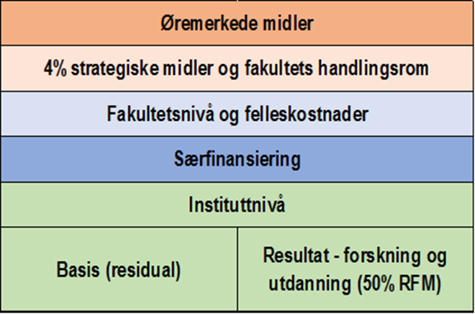
Prinsipper for fordeling av bevilgningsøkonomien
Budsjettrammer 2021 740’ mill. kr

Slide 10
Budsjett 2021 samlet rammedrift (RD)
Notes:
Intern viderefordeling av bevilgning 2,773 mill.
Dekanens handlingsrom på investeringer

Slide 11

Hvordan anvender vi ressursene våre og hva gjør vi på MH?

Slide 12
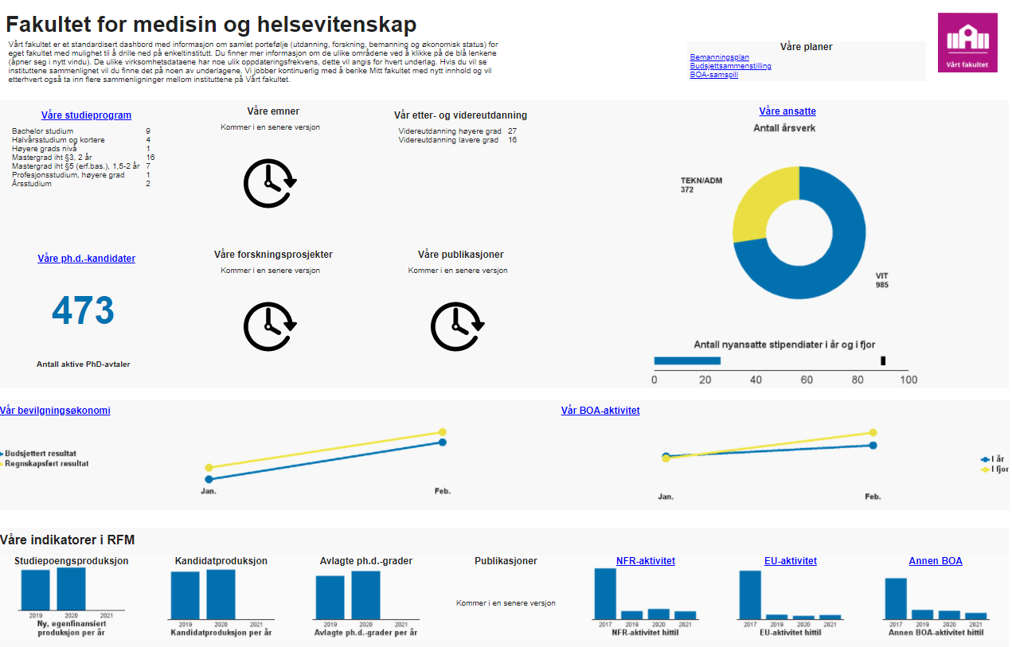
Min enhet (Fakultet eller Institutt)

Slide 13
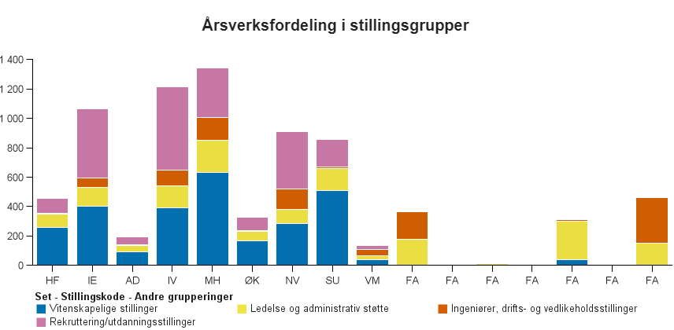
Ressurser Fakultet for medisin og helsevitenskap (MH)
I underkant av 2000 ansatt fordelt på ca 1400 årsverk

Slide 14
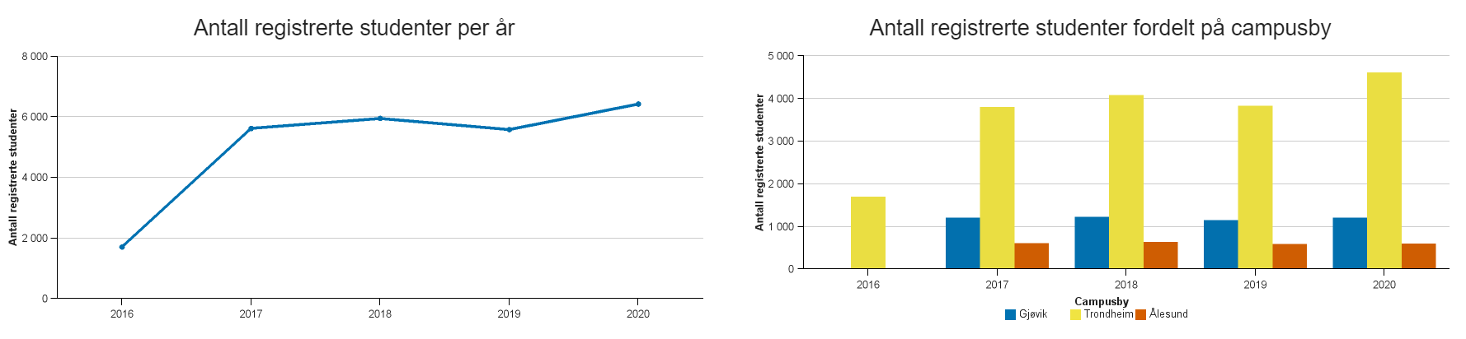
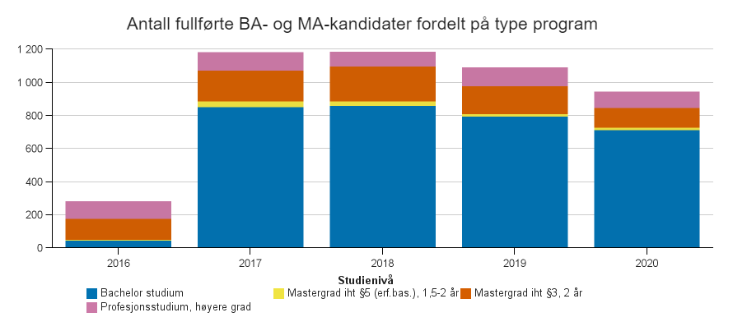
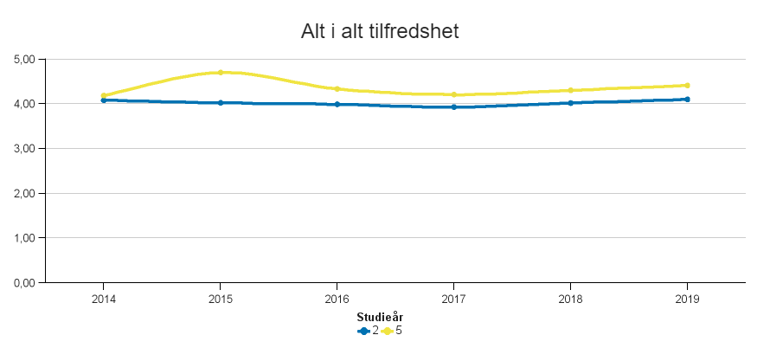
Hva gjør vi på MH?
Vi underviser over 6000 studenter i 3 campus
Vi tildeler over 1000 grader til tilfredse studenter

Slide 15
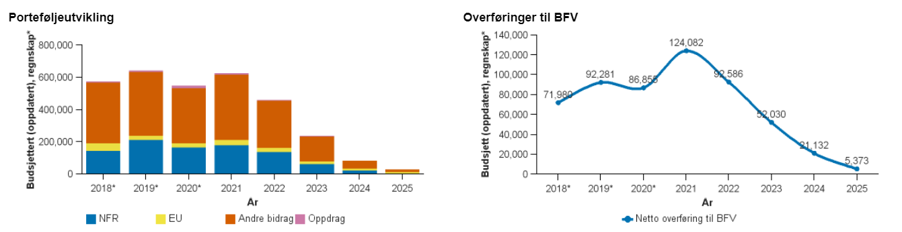
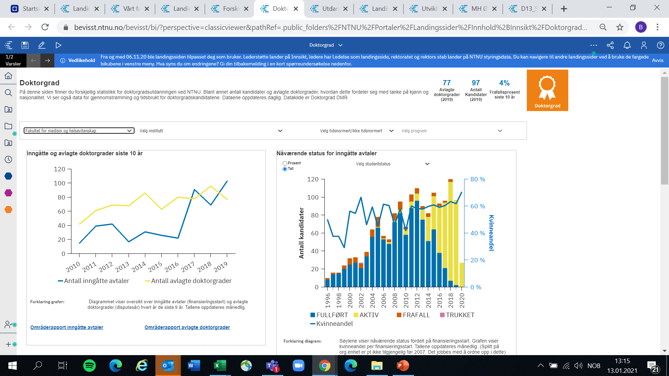
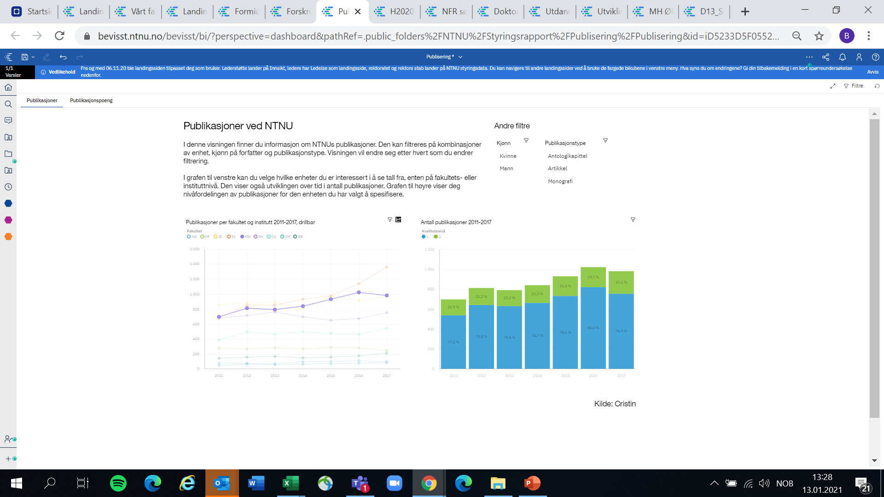
Hva mer gjør vi på MH?
Vi forsker, formidler og skaper nye ideer
Utdanner Phd-kandidater
Publiserer en haug artikler

Slide 16
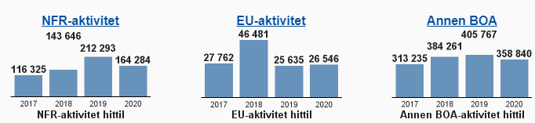
Hva får vi ut av det rent økonomisk?

Slide 17

Hvorfor gjør vi det vi gjør?
NTNUs verdier:
kreativ
kritisk konstruktiv respektfull
Helse for en bedre verden

Slide 18



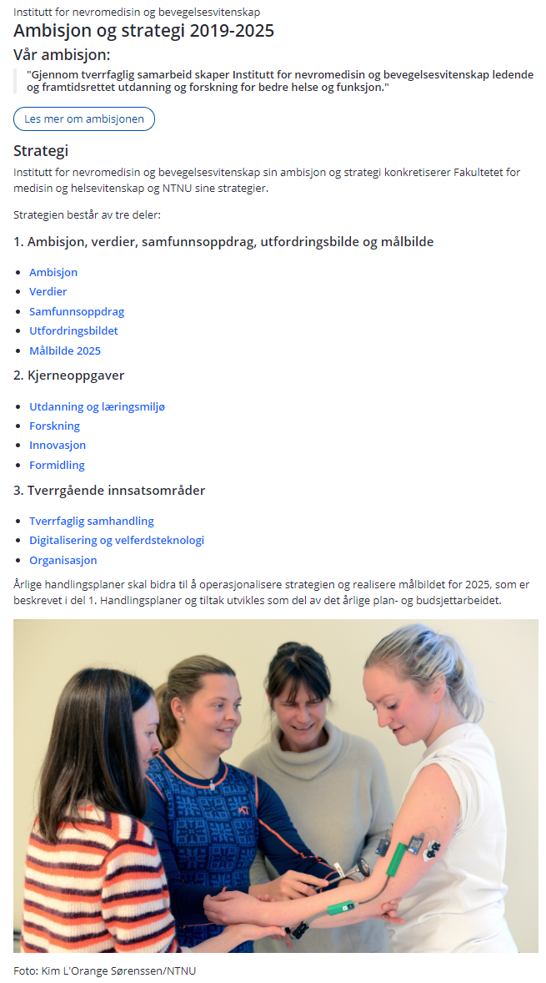
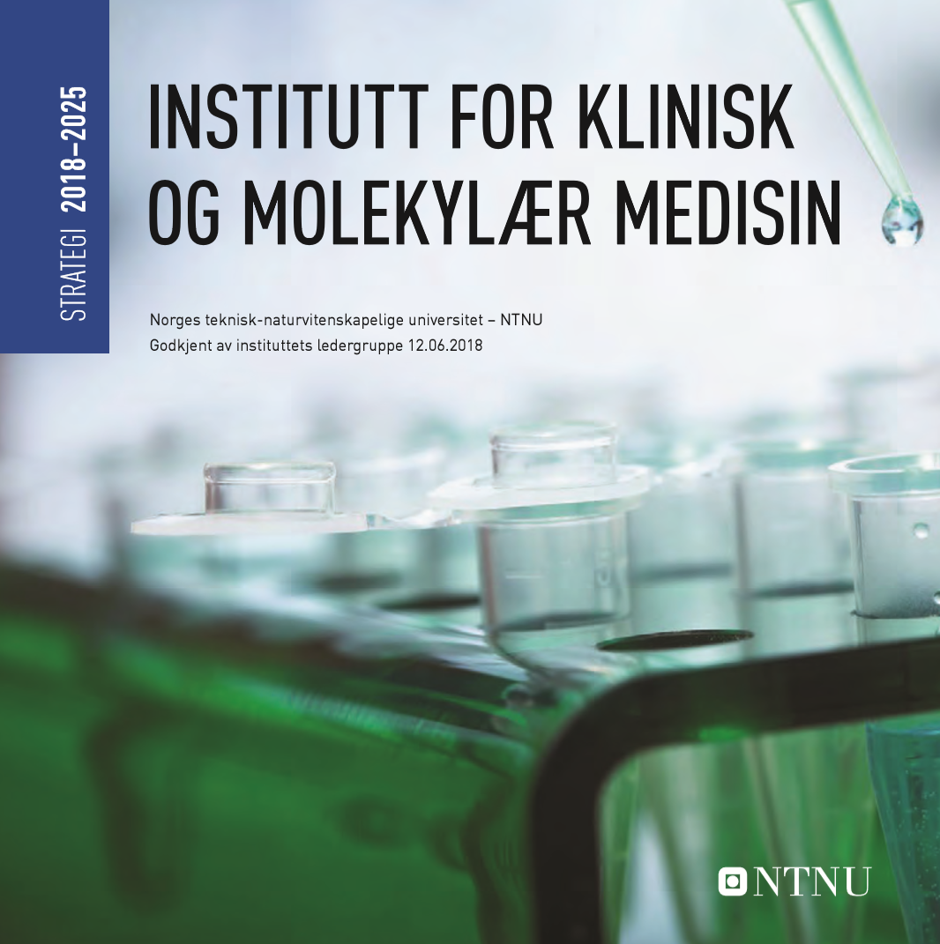
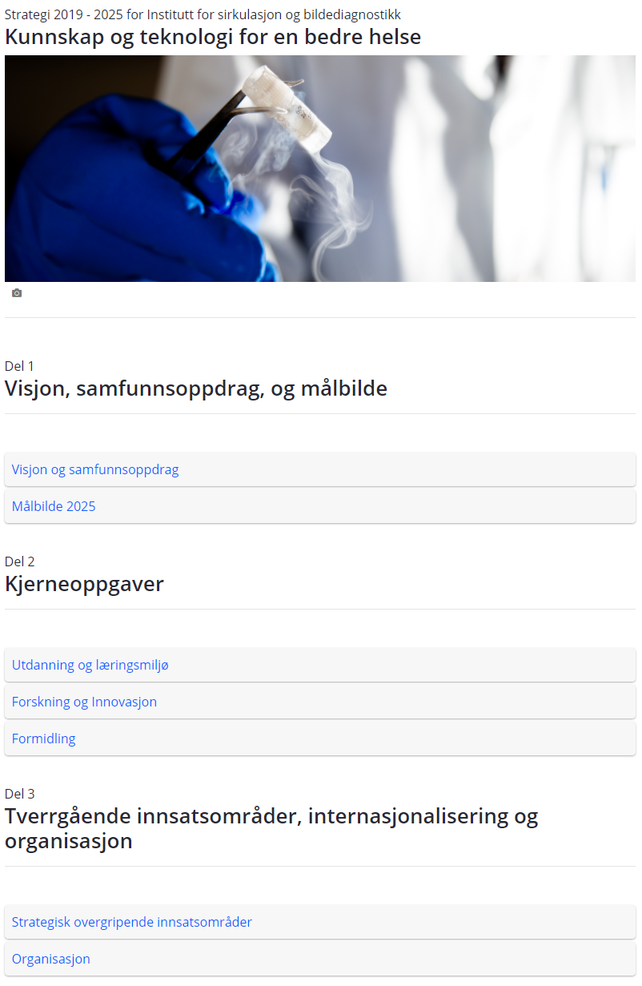
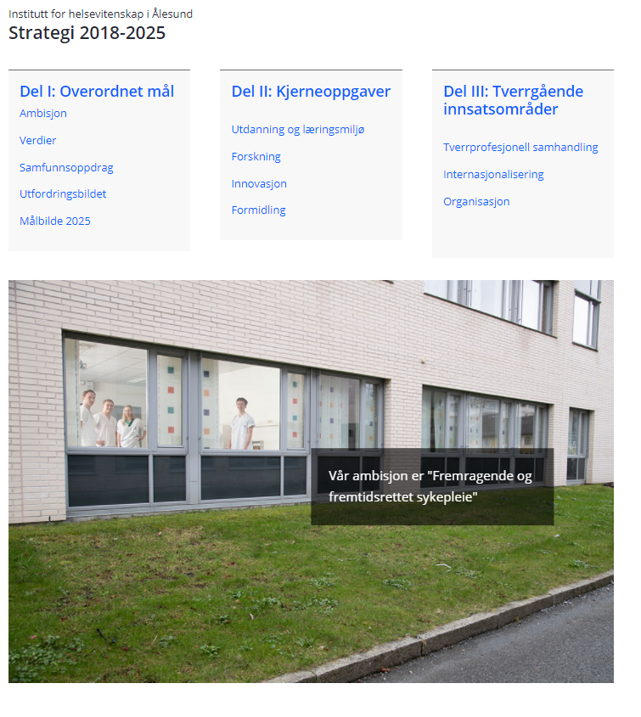

«Strategisk ledelse består av to prosesser som er tett integrert»
Fastsette strategisk ambisjon (HVA?)
  Formål/samfunnsoppdrag
  Ambisjonsnivå
  Retning for utvikling
Løpende arbeid for å skape strategisk utvikling (HVORDAN?)
  Ledelse (kompetanse og systemer)
  Involvering og koordinering
  Prioritering og ressursallokering
PBO-prosessen er en prosess for
å prioritere, planlegge og følge opp
realiseringen av NTNU/MHs strategi, på operativt nivå.

Slide 19

Sammenheng i årsplaner
- eksempel
NTNUs styre
(virksomhetsnivå)
Felles prioriteringer
for NTNU
Mål:
Flere fagmiljøer
på høyt internasjonalt nivå
Tiltak (eksempler):
Støtte til SFF, SFU, SFI etc.
Stjerneprogrammet
Internasjonal handlingsplan
Fakultetene
Driftsenhetene i FA
(driftsenhetsnivå)
Bidrag til NTNUs felles prioriteringer
Tiltak (eksempler):
Midler til strategiske tiltak og rekrutteringsstillinger
Kompetanseutviklingstiltak
Infrastruktur, som f.eks. areal, laboratorier og vitenskapelig utstyr
Instituttene
Avdelingene i FA
Bidrag til NTNUs felles prioriteringer
Tiltak (eksempler):
Rekruttering
Kompetanse-utvikling
Egeninnsats i BOA-prosjekter
Styrke faggrupper, m.m
Notes:
NTNU skal utvikle flere talenter og flere forskningsmiljøer på høyt internasjonalt nivå.
NTNUs ambisiøse mål er at alle institutter innen 2025 skal ha fagmiljøer som er på et høyt internasjonalt nivå innen minst ett av NTNUs kjerneområder. NTNU skal heve den faglige kvaliteten gjennom å identifisere og videreutvikle talenter og miljøer, rekruttere målbevisst og sette flere forskningsmiljøer i stand til å nå et høyere nivå.
NTNU vil stimulere talenter og forskningsmiljøer slik at de kan hevde seg på konkurransearenaer basert på høy kvalitet. Dette innebærer å styrke rammebetingelsene for deltagelse i forskningsprogrammer og nasjonale og internasjonale nettverk.
Å utvikle talenter og fremragende forskningsmiljøer er en kontinuerlig prosess som krever langsiktige tiltak. Toppforskningsprogrammet er NTNUs fremste interne virkemiddel for dette. NTNU skal arbeide målrettet med rekruttering, kompetanseutvikling, utvikling av gode ledere og karrierepolitikk for yngre vitenskapelige ansatte.
Vurdering av måloppnåelse:
Måloppnåelse innbefatter en kvalitativ vurdering av framdrift, indikatorer som suksess på nasjonale og internasjonale konkurransearenaer, inklusive ledelse av store konsortier, samt publisering og siteringer i anerkjente internasjonale tidsskrifter.

Slide 20
Sammenheng i årsplaner
- innenfor rammen av NTNUs strategi
NTNUs styre
(virksomhetsnivå)
Felles prioriteringer for NTNU
Fakultetene
Driftsenhetene i FA
(driftsenhetsnivå)
Bidrag til NTNUs felles prioriteringer
Lokale prioriteringer
Instituttene
Avdelingene i FA
Bidrag til NTNUs felles prioriteringer
Bidrag til driftsenhetens lokale, felles prioriteringer
Lokale prioriteringer
Notes:
Operasjonalisering av strategien handler om at vi blir mer og mer konkrete nedover i organisasjonen med hensyn på
Hva er målene våre -
HVA vi skal gjøre for å løfte utdanning, forskning og nyskaping
HVORDAN vi skal gjøre det – og HVEM
HVORDAN vi allokerer ressurser til det
Årsplanen som er vedtatt av NTNUs styre er kortsiktig, operativ og endringsfokusert, med forankring i NTNUs strategi. Den inneholder felles prioriteringer som hele organisasjonen må bidra til for at utviklingsmålene i strategien skal kunne realiseres. Den gir dermed hele organisasjonen rammer for sin årsplan, og det forventes at NTNUs prioriteringer reflekteres tydelig i alle enhetenes planer. Planen inneholder også en overordnet fordeling av budsjettrammer. Figuren illustrerer sammenhengen i årsplanene
Rektor har det overordnede ansvaret for gjennomføring av årsplanen og skal rapportere tertialvis til NTNUs styre. Delegert saksansvar for gjennomføring av de ulike delene av årsplanen fremgår av tildelingsbrevene. Arbeidet med prioriteringene vil kreve samarbeid på tvers av virksomhetsområdene og nivåene i organisasjonen.
Årsplan for 2021 inneholder åtte mål. Til grunn for målene ligger plandokumenter med mellomlang sikt, samt programmer, insentiver og andre strategiske satsinger, slik figuren viser.

Slide 21
Mål for NTNU i årsplan 2021 og tiltak på MH
NTNU skal heve kvaliteten i porteføljen gjennom å videreutvikle sitt studietilbud,
med vekt på utvalgte fagområder.
NTNU skal styrke den utdanningsfaglige kompetansen ved systematisk kompetanseutvikling.
    Mål 1 og 2, MH: dialog med studentene om psykososiale læringsmiljø, arealer for gruppebasert studentaktiv læring, planlegging av nye studieprogram, hevet utdanningskompetanse, desentral medisinutdanning, kostnadsvurdering for økt opptak
NTNU skal utvikle flere talenter og flere forskningsmiljøer på høyt internasjonalt nivå.
    Mål 3 og 6, MH: støtte og prioritet til forskningssøknader, strategi/vurdering internasjonalisering, styrket veilederopplæring, Open access
NTNU skal synliggjøre og øke nyskapingsaktiviteten og bidraget til bærekraftig innovasjon med utspring fra klynger og sentre.
    MH: NTNU TTO, Innovasjons-studentlab’en DRIV, NTNU Helse
NTNU skal planlegge og videreutvikle det strategiske grunnlaget for framtidens campuser. De skal sikre gode arbeidsplasser og godt og forsvarlig arbeidsmiljø for ansatte og studenter, tverrfaglig samhandling og sosiale kvaliteter.
    MH: Helgasetr, planlegging av Senter for psykisk helse, gjennomgang arealbruk på Øya
NTNU skal fokusere på sterke forskergrupper, internasjonalt samarbeid og åpen tilgang til forskning.
    Mål 3 og 6, MH: støtte og prioritet til forskningssøknader, strategi/vurdering internasjonalisering, styrket veilederopplæring, Open access
NTNU skal styrke sin rolle som kunnskaps- og kompetanseleverandør for bærekraftig utvikling og bærekraftige løsninger.
    MH: bærekraftstanke i utdanning og forskning
NTNU skal videreutvikle kvaliteten og effektiviteten i administrativ prosesser og tjenester.
    MH: BOTT, innføringsleder BOTT

